Slide 1


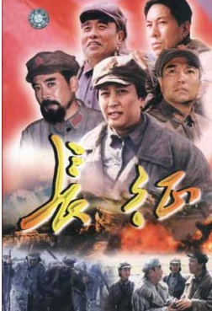
苏教版五年级语文下册

Slide 2
中央红军的长征
甘
吴起镇
1935.10.
黄
三军会师会宁1936.10
陕
肃
河
西
腊子口
西 康
草地
大
毛尔盖
渡
雪山
四 川
泸定桥
长
江
河
安顺场
乌
赤
江 西
1935.1.
湖 南
遵义
贵
金
水
福 建
沙
江
瑞金
江
贵阳
1934.10.
州
广 西

Slide 3

长征
毛泽东 1935年10月
红军/不怕/远征/难，↗
万水/千山/只⌒等/闲。
五岭/逶迤/腾/细浪，
乌蒙/磅礴/走/泥丸。
金沙/水拍/云崖/暖，
大渡/桥横/铁索/寒。
更喜/岷山/千里/雪，
三军/过后/尽/开⌒颜。
↗

Slide 4
长征
毛泽东 1935年10月
统领全诗
首联：红军不怕远征难，
万水千山知等闲。
等闲：平平常常
万水千山：泛指山无数，水无数隐含着困难多、艰险多。

Slide 5
颔联：五岭逶迤腾细浪，
乌蒙磅礴走泥丸。
五岭：越城岭 都庞岭 萌渚岭
骑田岭 大庾岭
逶迤：弯弯曲曲连绵不断的样子
细浪：小浪花
磅礴：气势雄伟，指山势高大险峻。
走泥丸：走，奔跑。像小泥求在脚下滚过。

Slide 6
颈联：金沙水拍云崖暖，
大渡桥横铁索寒。
云崖：高耸入云的山崖。

Slide 7
尾联：更喜岷山千里雪，
三军过后尽开颜。
尽：全。
尽开颜：全都喜笑颜开。

Slide 8
长征
毛泽东 1935年10月
红军/不怕/远征/难，↗
万水/千山/只⌒等/闲。
五岭/逶迤/腾/细浪，
乌蒙/磅礴/走/泥丸。
金沙/水拍/云崖/暖，
大渡/桥横/铁索/寒。
更喜/岷山/千里/雪，
三军/过后/尽/开⌒颜。
↗

Slide 9
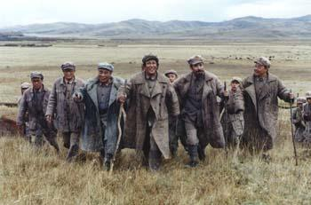
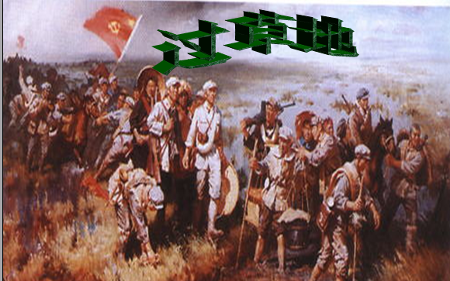

艰难的长征历程

Slide 10
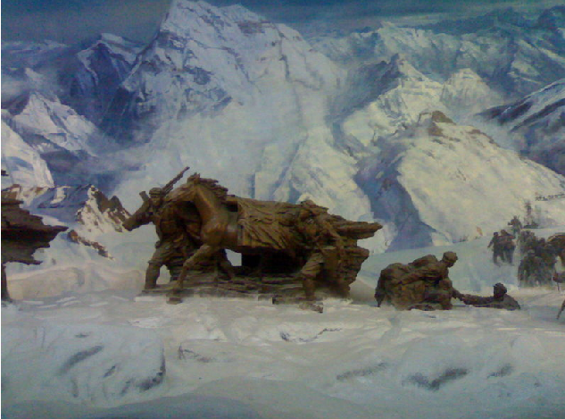
爬雪山

Slide 11
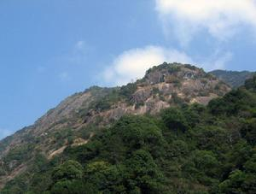

翻越五岭
都庞岭
骑田岭

Slide 12
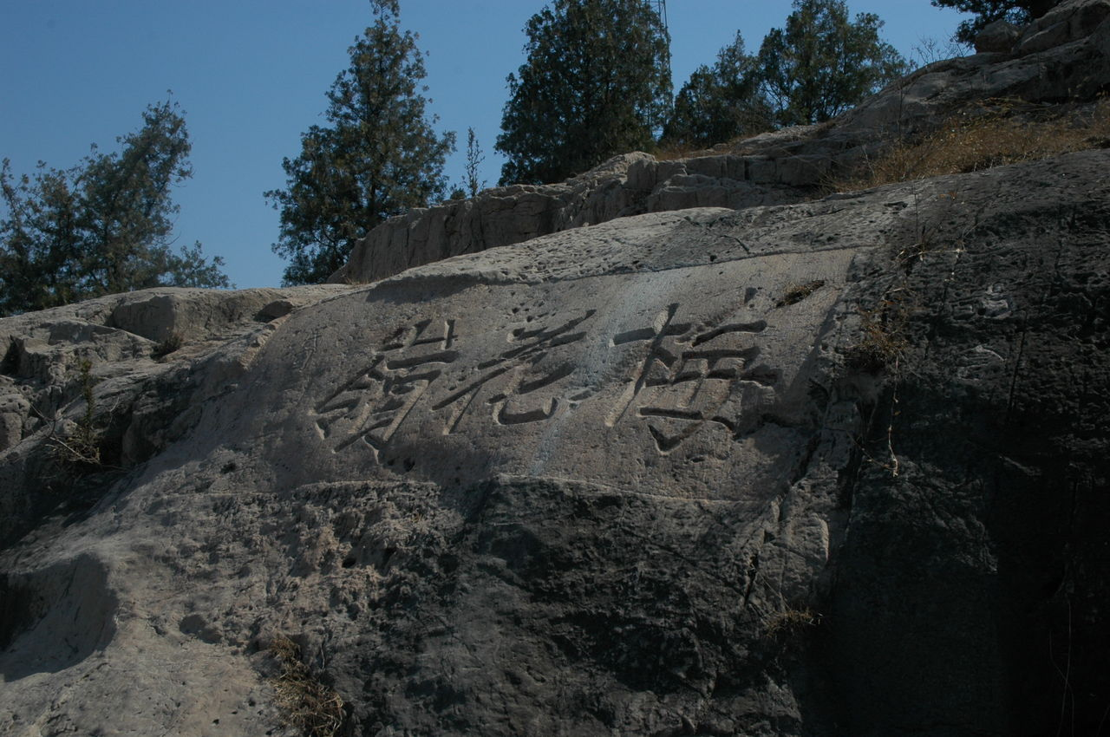
梅花岭

Slide 13
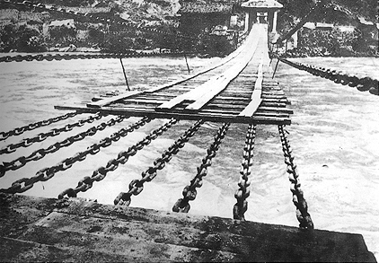
泸定桥铁索

Slide 14
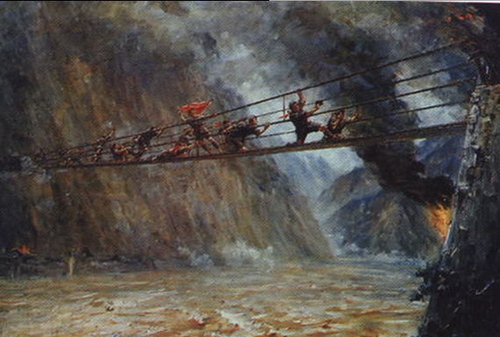
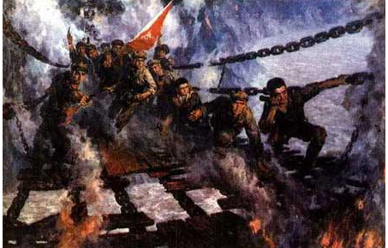
飞夺泸定桥

Slide 15
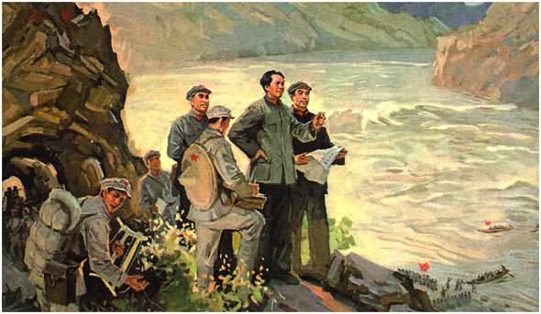
巧渡金沙江

Slide 16
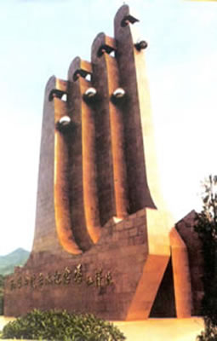
红军四渡赤水纪念塔

Slide 17
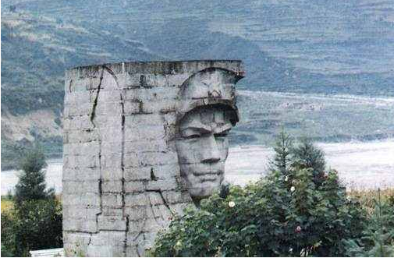
强渡大渡河
红军战士雕像

Slide 18
长征胜利
播放影片

